Slide 1
Pydustry
Разрабы:Сушков Эдвард, Каспер Аркадий

Slide 2
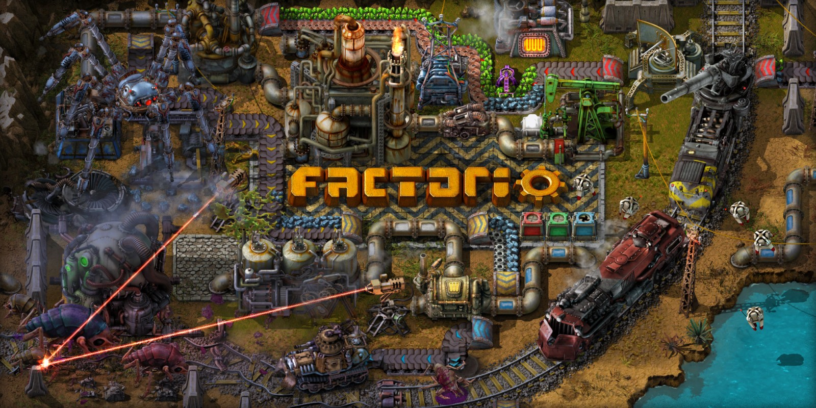
Чем вдохновлялись?
Factorio

Slide 3
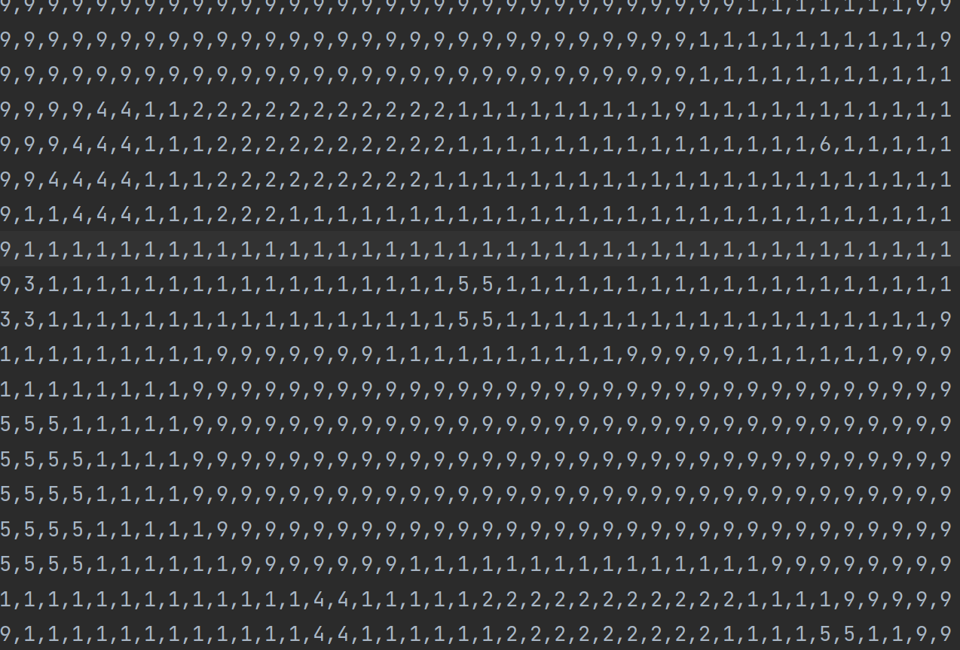
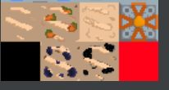
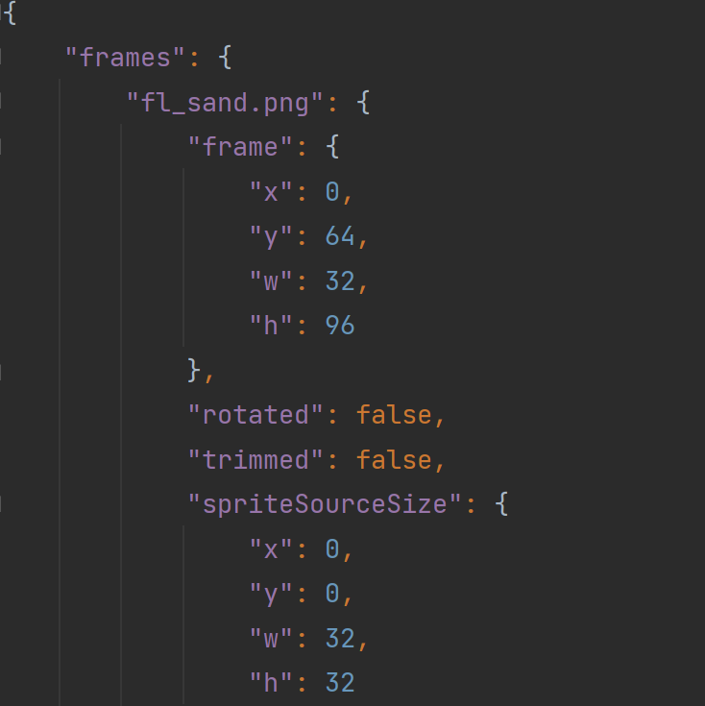
Что мы использовали:
Python
PyGame
pygame.locals
pygame-menu
файл.csv
файл.json
изображения .png

Slide 4
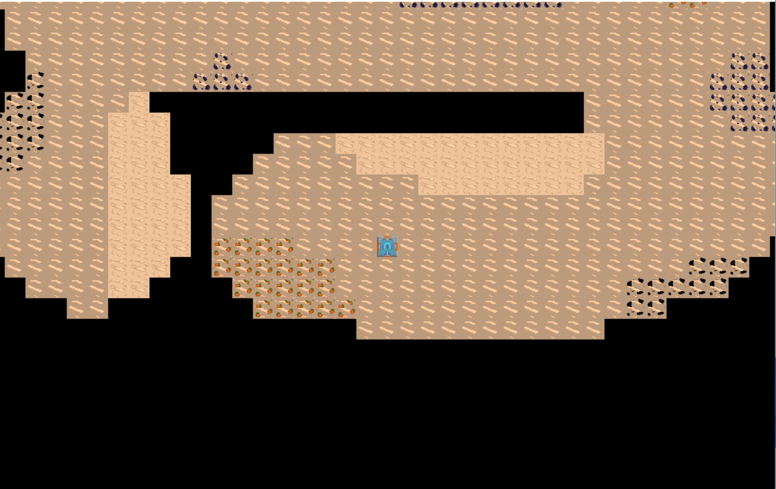
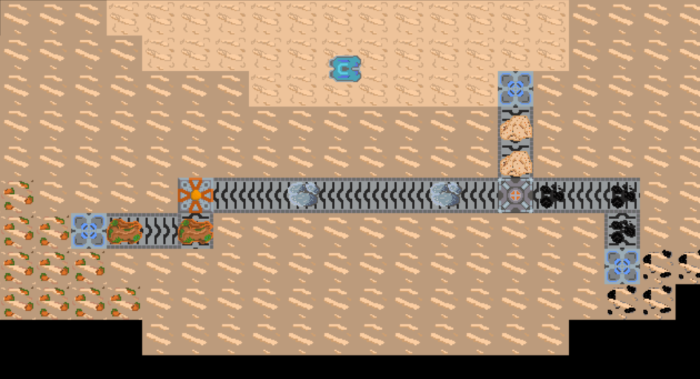
Фото

Slide 5
Pydustry
Разрабы:Сушков Эдвард, Каспер Аркадий

